Slide 1
SPRb1218/PBM120:
Zadání semestrálního úkolu

Slide 2
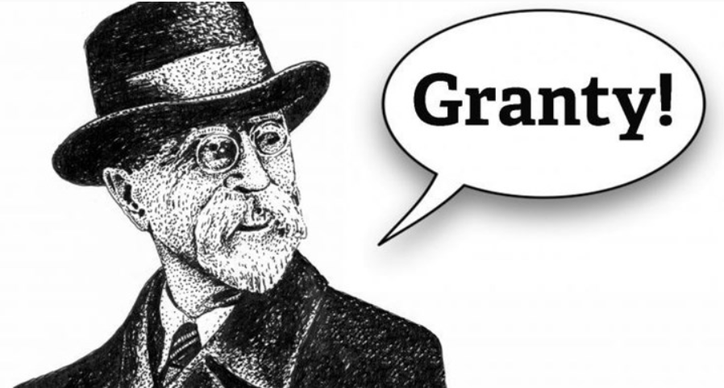
O co půjde?
Granty TGM
lehko na cvičišti…
kolektivní vypracování i ZV
příprava a prezentace projektu rozvíjejícího demokracii a občanskou společnost
„žádost a hodnocení na nečisto“
zadání za období 1. 6. 2023 – 30. 11. 2024
informace pro daný ročník zde (vyhlášení a pravidla, žádost o grant)
zpracování žádostí ve 2 či 3 členných skupinkách (dle preferencí)
„archiv projektů a hodnocení“ – v rámci dnešního setkání
harmonogram: 4. setkání (zadání)
5. prosince (odevzdání - odevzdávárna => samostatné hodnocení)
7. setkání (prezentace => skupinové hodnocení)

Slide 3
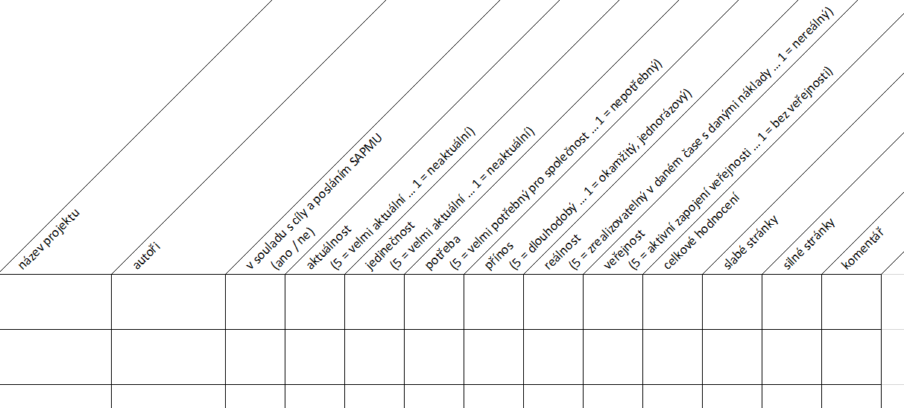
Hodnocení?

Slide 4
Pro dnešní setkání…
o kom bude řeč?
01 – Víkendový pobyt pro znevýhodněné děti
13 – Škola doma chrání Boha
20 – Rekonstrukce hodnot
24 – Masarykovi historici
29 – Sýrie kolem nás
prostudujte, ohodnoťte dle zadaných kritérií – komu udělíte grant?
(30 minut na přípravu ve skupinách)

Slide 5
Kdo postoupil do druhého kola?

Slide 6
Výsledky: Víkendový pobyt pro…

Slide 7
Výsledky: Škola doma chrání Boha

Slide 8
Výsledky: Rekonstrukce hodnot

Slide 9
Výsledky: Masarykovi historici

Slide 10
Výsledky: Sýrie kolem nás

